Slide 1
PCを用いた小学校5・6年用英語
学習プログラムの開発
弓 野 憲 一
静岡大学名誉教授/
日本創造学会会長
2013.10.27.

Slide 2
1. 仕事で使う英語
今の小学生が社会で活躍する20-30年後は、国境を越えて仕事をする機会がますます増えると予想される。
仕事で使う英語はレベルが高いので、非常に長時間の学習を必要とする。
日本の中学校、高等学校、および大学で学ぶ英語は1000時間にも満たない僅かな学習時間しかないので、英語留学ができる一部の人を除いては、その実力は仕事で使う英語のレベルに達しない。
中国をはじめ、アジアの諸国が急速な発展を遂げつつある今日、日本が生き残るためには、コミュニケーション・ツールとしての英語力の向上は、この国の緊急課題になってきた。

Slide 3
2. 日本人の英語力はなぜ伸びないのか？
その１
日本のTOEFL受験者の得点はアジア三十カ国の中で下から三番目である（2009）。その実力は、中国・韓国・台湾等の受験者に大きく水を空けられている。
[理由]
1.英語は日本語とは言語的距離が大きい。
2.英語の先生でさえ英語力に問題が見られるほどで、英検の準１級以上では中学の英語の先生で10.1％、高校の英語の先生で19.6％となっている（2005年7月18付読売新聞）。
3.英文法中心の講義式の授業が多い。
4.「易しさと甘え」が主流となっていて、落第のない日本の学校では、一部を除いて生徒は真剣に学習しない。
5.大学での英語教師の養成が、日本語主体で行われている。

Slide 4
2. 日本人の英語力はなぜ伸びないのか？
その２
6.日本は人口が多く、翻訳文化が定着しているので、仕事に使う高いレベルの英語力を必要とする人は僅かである。
7.主張しない文化が根底にある。すなわち、相手を知ることに重きがあり、自国・自分を表現する機会が少ない。
8.英語力を昇進等の条件にする企業は増えているが、その率は低い。
9.懇切丁寧な翻訳文化であるため、諸外国の事情について日本語で理解可能である。
10.そして見落としてはならないのは、学校での英語力の達成度に対して、政治家・行政・教育委員会・校長等、誰も責任を問われないことである。 以上のように、日本人の英語力が伸びないのは、種々の理由がある。

Slide 5
3.小5・6年の英語教育始まる
[目的]①英語活動の楽しさを味わわせる、②積極的なコミュニケーションの態度を育成する、③外国の言葉や文化に対する興味や関心を深める。
[懸念] ①普通の教師が、英語力を伸ばせるか？
②英語嫌いの子どもを多く生み出してしまう。
③中学校になった時点で、実力差が生まれる。
④国際理解教育が強調されると英語の基礎が積み上がらない。

Slide 6
4.子どもの発達のどの時期が高いレベルの
英語獲得に重要か？
Native はどれくらいの語彙をもつか?
⇒ 18歳までに、学校で学ぶ英語の語彙は約3,000である。
Nativeの大学・大学院生は、30,000以上の語彙があるといわれる。
⇒ 多くの語彙をもつと推測が働き、次の語彙の獲得を有利にする。
高い英語力の獲得には幼児・児童期の学習がキーになる
言語獲得の臨界期------0-2歳の時期に言語習得ができないと、重度の言語遅滞が生じる。
英語音獲得の適期-----6歳から12, 3歳?
分析的思考が優勢になる前----幼児・児童期が適期

Slide 7
5. 英語学習環境に恵まれない小学生の英語学習
英語学習環境に恵まれないとは
a.経済的理由と住む場所からくる制限、b.英語学習に関する知識が不十分、c.教育は学校にまかせるという伝統、d.語学力をつけるには適期があるとことをしらない、e.今後高い英語力が仕事の上で大切なことに気づいていない。
誰が子どもの英語学習にかかわるか
a.もちろん、教師である。
b.塾や英語学校におまかせ⇒学校英語のレベルまでしか伸びない。
c.両親がかかわる(夕方家にいる母親 /または父親) がかかわる。

Slide 8
6. 小学校5・6年の英語活動の内容
（35回+35回: 出現単語約400個）
5年:Lesson 1 Hello! 、L2 I‘m happy. ジエスチャーをつけてあいさつしよう、L3 How many? いろいろなものを数えよう 、L4 I like apples. 好きなものを伝えよう、L5 What do you like? 友だちにインタヒ、ユーしよう、L6 What do you ~?、アルファベットをさがそう、L7 What's this? クイズ大会をしよう 、L8 I study Japanese. 夢の時間割を作ろう、L9 What would you like? ランチメニューを作ろう。
6年: Lesson 1 Do you have “a"?、アルファベットクイズを作ろう。L2 When is your birthday? 友だちの誕生日を調べよう、L3 I can swim. できることを紹介しよう、L4 Turn right. 道案内をしよう、L5 Let's go to Italy. 友だちを旅行にさそおう、L6 What time do you get Up? 一日の生活を紹介しよう、L7 We are good friends.ザオリジナルの物語を作ろう、L8 What do you want to be? 「夢宣言」をしよう。

Slide 9
7. 5・6年の英語活動の目標とその限界
5・6年の英語活動の目標は以下である。「外国語を通じて，言語と文化について体験的に理解を深め，積極的にコミュニケーションを図ろうとする態度の育成を図り，外国語の音声や基本的な表現に慣れ親しませながら，コミュニケーション能力の素地を養う。」
上の目標には、「書き言葉による文表現と単語の学習」が欠けている。しっかりとした英語の基礎を身につけるというより、英語に慣れさせることを優先している。それゆえ、2年間で身につく英語の基礎は、非常に限定的にならざるを得ない。したがって、大人になった時点で、仕事に使える高いレベルの英語を習得しようとする「親子」には、物足りないものであることは否めない。筆者の開発した5・6年用のWindowsプログラムは、会話や単語の音声の学習のみならず、つづりの学習もくり返しできるように設計されている。

Slide 10
8. 5・6年-英語学習Windowsプログラム
の内容（35回/学年）---その１
5・6年の英語プログラムは7 ステップから成っている。
ステップ1. 毎回新たに学ぶ6～10の単語の発音練習。画面に日本語と英語のつづりが示され、ネイティブの発音を聞き、その発音をまねる。練習回数は任意に設定できる。
ステップ2. 英単語の最初の文字のみの学習。日本語が出てから、英単語の最初の文字を打ち込むまでの時間が計られ、その時間に応じて、ロケットが高い位置に上昇する。
ステップ3. 対話文の聞き取りと返答。ネィティブ教師が「How are you today?」のようにきいてくる。 それに対して太郎/花子が「I‘m fine today.」と答える。学習者は太郎/花子の音声をまねる。
ステップ4. 太郎/花子がネィティブに問いかける。学習者はこれをまねる。ネィティブが答える。

Slide 11
8. 5・6年-英語学習Windowsプログラム
の内容（35回/学年）---その２
ステップ5. ネイティブが質問するので、それに対応した英文を考え、英文を構成する英単語の最初の文字のみを打ち込む。打ち込む速さに応じてロケットが上昇する。全部の対話文が終わった時点で、対話の速さが100点満点で何点に当たるかが示される。
ステップ6: 今度は学習者が日本語文に対応した英文の最初の文字を打ちこむ。速さに応じてロケットが上昇する。それにネイティブが答える。
ステップ7: 全ての単語のつづりを打ち込む。正しく打ち込めるとアルファベットが発音される。練習時は、英語のつづりすべてが画面上に現れるが、テスト時にはそれが現れない。また打ち込むスピードに応じて、ロケットが上昇する。最後に、単語のつづり学習が100点満点で何点に当たるかが示される。

Slide 12
9. 英語環境に恵まれない僻地小学校への無料配布
1000校を超えるね全国の僻地小学校に無料配布の案内をだした。200本を超える依頼があったので、無料でプログラムとパスワードに当たる「シリアルナンバー」を送付した。

Slide 13
10. 使用感想等
小6英語学習ロケットを使ったK小学校の感想: 先ず、文科省の「Hi!Friend2!」に準拠しているので、使い勝手が非常によいです。４人の登場人物に親しみがわきやすく、英語の学習が進めやすくなっています。次に、レッスン内容の前に「最初に読む」の項目があり、使い方の説明がされているのも教える側にとって大変役に立つ設定になっています。一回分のプログラムが、どれも７つの下位プログラムに設定されているのが、統一されていて使いやすい設定となっています。また、発音がＰＣ上でも違和感なく再生されていますので、使い勝手の良さを感じられます。試しに使用させたところ、英語の学習に意欲的な児童は、「１：ハロー」から意欲的に取り組んでいました。全体的に一学級少人数の使用の方が本ソフトを利用した英語学習の効果が高まると思われます。

Slide 14

小5英語学習ロケット

Slide 15
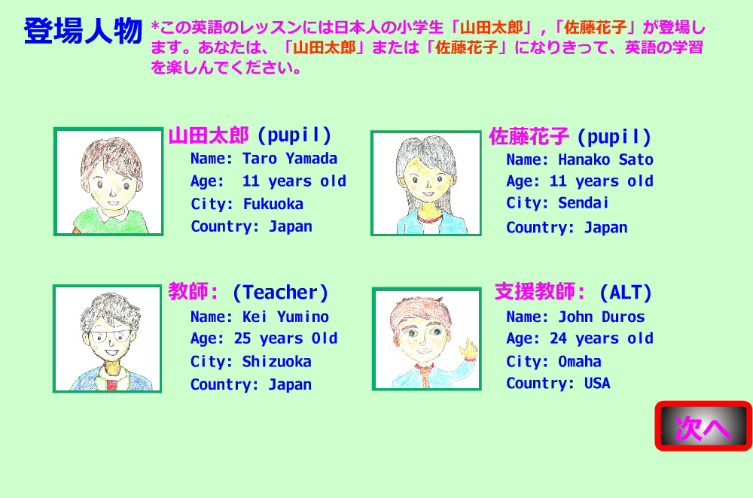
小5英語学習ロケット（登場人物）

